Slide 1

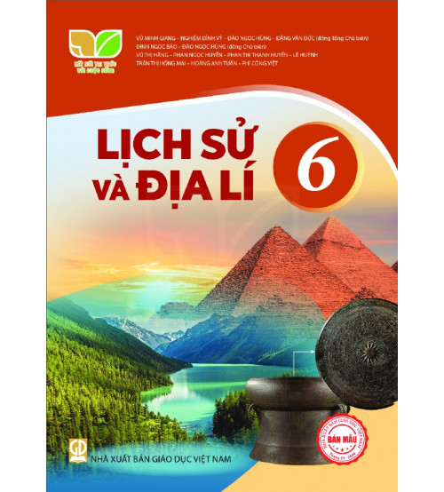

Slide 2





KÍ HIỆU EM CẦN NHỚ
HOẠT ĐỘNG CÁ NHÂN
HOẠT ĐỘNG CẶP ĐÔI
THẢO LUẬN NHÓM
HOẠT ĐỘNG VẬN DỤNG
Em hãy ghi bài vào vở

Slide 3

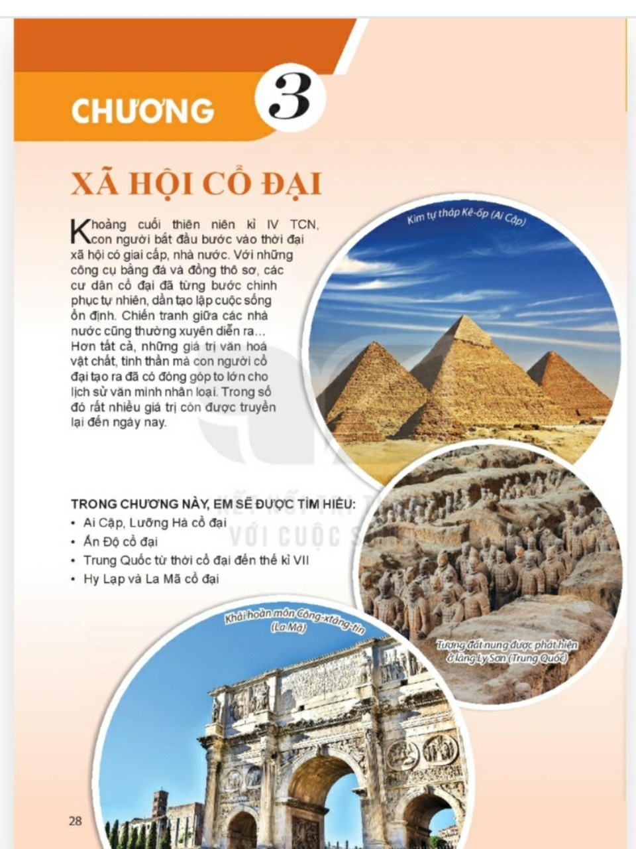
GIỚI THIỆU CHƯƠNG BA

Slide 4

BÀI 7. AI CẬP VÀ LƯỠNG HÀ CỔ ĐẠI
MỞ ĐẦU
Video “Bí ẩn về cách xây dựng Kim tự tháp”

Slide 5
BÀI 7. AI CẬP VÀ LƯỠNG HÀ CỔ ĐẠI
Phiếu học tập số 1. Hoàn thành bảng sau theo nhóm sau khi quan sát video và
K | W | L
Điều em đã biết Ai Cập và Lưỡng Hà cổ đại | Điều em muốn biết thêm về Ai Cập và Lưỡng Hà cổ đại | Em sẽ làm gì để tìm hiểu rõ hơn về Ai Cập và Lưỡng Hà cổ đại
...................................... ……………………….. ...................................... ……………………….. | .................................. …………………… .................................. …………………… | ................................ …………………… ................................ ……………………

Slide 6
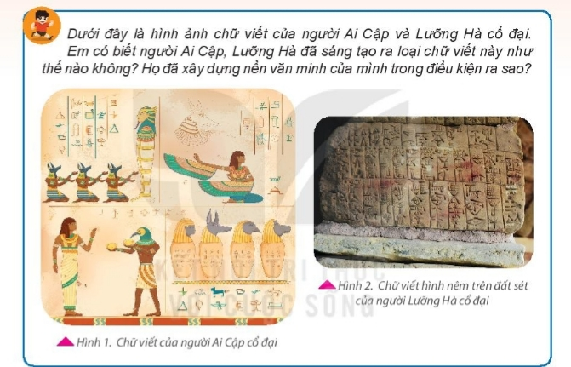
BÀI 7. AI CẬP VÀ LƯỠNG HÀ CỔ ĐẠI
Bí mật xây dựng Đại Kim tự tháp Giza của Ai Cập được hé lộ sau khi các chuyên gia sử dụng phương pháp "vật lý đơn giản" - tờ Express đưa tin.
Đại Kim tự tháp Giza - một trong bảy kỳ quan thế giới - là công trình nhân tạo vĩ đại nhất mọi thời đại, các nhà khoa học hàng đầu ở tất cả các lĩnh vực đều phải thán phục vì những bí ẩn mà tới tận ngày nay nhân loại vẫn chưa có lời giải.
Đại Kim tự tháp Giza (còn gọi là Kim tự tháp Khufu hay Kheops) được xây dựng từ khoảng 2,3 triệu khối đá vôi và đá granite có khối lượng từ 2 - 50 tấn. Các khối đá được chạm khắc, tạo hình, mài nhẵn bề mặt rồi xếp chồng lên nhau tới độ cao 146,5m (trải qua năm tháng đến hiện nay còn 138,8m).
Ẩn số về những người xây dựng Kim tự tháp, cũng như số lượng người xây dựng, vẫn là đề tài nghiên cứu, thảo luận của các chuyên gia, nhà khoa học hàng đầu trong cả trăm năm nay, trong đó có nhiều giả thuyết đã được đưa ra.
Chúng ta cùng khám phá bài học hôm nay để làm sáng tỏ điều đó nhé!

Slide 7

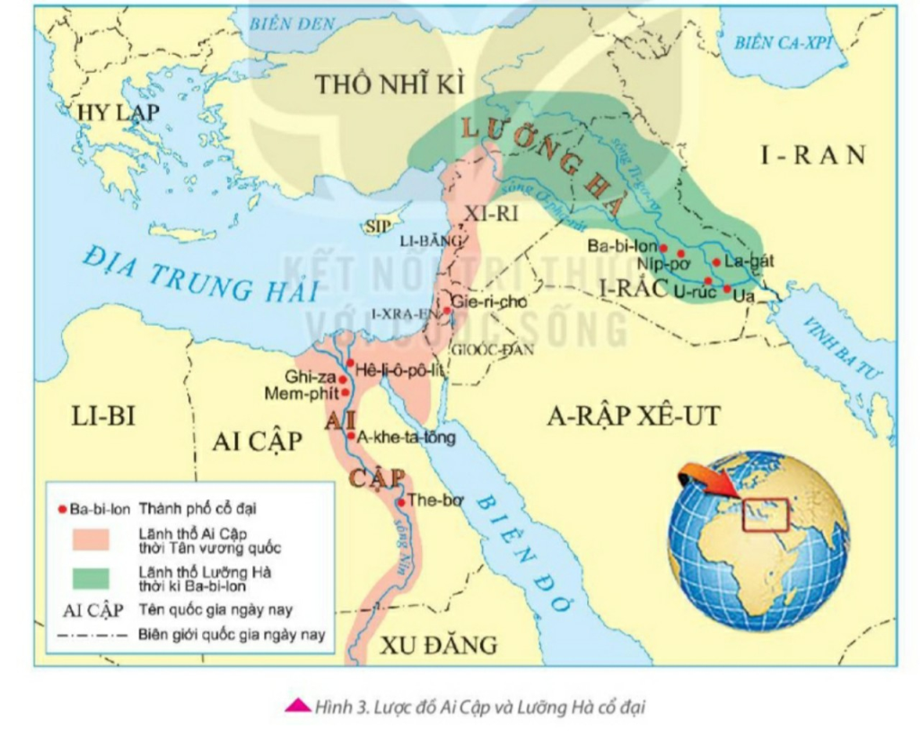
BÀI 7. AI CẬP VÀ LƯỠNG HÀ CỔ ĐẠI
1. Tặng phẩm của những dòng sông
S.Ơ-phơ-rat
S. Ti-gơ-rơ
S. Nin
Hãy xác định lãnh thổ hai quốc gia Ai Cập, Lưỡng Hà trên lược đồ Ai Cập và Lưỡng Hà cổ đại? Xác định các dòng sông lớn của hai quốc gia cổ đại này trên lược đồ?
? Hãy nêu những đặc điểm tự nhiên của Ai Cập và Lưỡng Hà cổ đại?

Slide 8
BÀI 7. AI CẬP VÀ LƯỠNG HÀ CỔ ĐẠI
1. Tặng phẩm của những dòng sông
Đặc điểm từ nhiên của Lưỡng Hà: Giữa khu vực Tây Á có 2 con sông lớn – Sông Tigrơ và sông Ơphơrát – bắt nguồn từ miền rừng núi Ácmêni chảy xuôi bên nhau, rồi cùng đổ ra vịnh Pécxích (Vịnh Ba Tư). Vùng bình nguyên nằm giữa 2 sông đó – ở hạ và trung lưu – thường được gọi là Mêdôpôtami (Mésopotamie) “miền đất giữa hai con sông” (hay Lưỡng Hà). Phía bắc và phía đông bình nguyên Mêdôpôtami có dãy núi biên giới Ácmênia và cao nguyên Iran cằn cỗi, phía tây giáp thảo nguyên Xiri và sa mạc Arabi, phía nam là vịnh Pécxích. Vùng này có khí hậu lục địa, ngày rất nóng, đêm rất lạnh, ít mưa.
Về mặt địa hình, Ai Cập là một đất nước tương đối bị đóng kín, phía Bắc là Địa Trung Hải, phía Đông giáp biển Đỏ, phía Tây giáp sa mạc Xahara, phía Nam giáp Nubi, nơi giáp ấy là một vùng núi hiểm trở khó qua lại, chỉ có ở Đông Bắc, vùng kênh đào Xuyê sau này, người Ai Cập mới có thể qua lại với vùng Tây Á. Ai Cập chia làm hai miền rõ rệt theo dòng chảy của sông Nin từ Nam lên Bắc. Miền Thượng Ai Cập ở miền Nam là một dải lưu vực hẹp, miền Hạ Ai Cập nằm ở nằm ở miền Bắc là một đồng bằng hình tam giác. Hơn 90% đất đai của Ai Cập là sa mạc. Phần lớn cư dân Ai cập sống ở châu thổ sông Nin. Khí hậu mùa đông ôn hoà, mùa hạ nóng và khô. Vùng ven biển Alêchxanđơria có lượng mưa lớn nhất: 200mm. Vùng cạnh biển Đỏ hầu như không có mưa. Nhiệt độ trung bình tháng giêng ở miền bắc là 12 độ, miền nam là 15 – 16 độ; tháng bảy từ 25 – 26 độ và 30 – 34 độ.
Ai Cập nằm ở một vị trí địa lý đặc biệt nên có vị trí địa – chính trị quan trọng. Ai Cập là nơi giao nhau của 3 châu lục: Á, Phi, Âu. Tại đây, 3 châu lục hoà nhập quanh một biển trung gian – Địa Trung Hải – nơi có thể nối liền hoặc chia cắt 3 đại dương: Đại Tây Dương, Ấn Độ Dương, Thái Bình Dương. Đó là vị trí thuận lợi cho việc đi lại, giao lưu với các châu lục khác. Nhờ đó, các hoạt đông trao đổi thương mại, kinh tế, văn hoá… rất phát triển và luôn được cải thiện.
? Hãy nêu những đặc điểm tự nhiên của Ai Cập và Lưỡng Hà cổ đại?

Slide 9

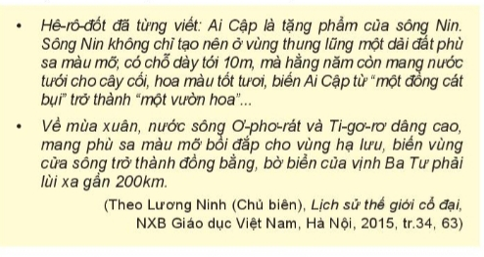
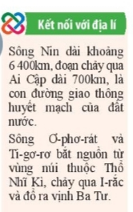

BÀI 7. AI CẬP VÀ LƯỠNG HÀ CỔ ĐẠI
1. Tặng phẩm của những dòng sông
Ai Cập nằm ở vùng Đông Bắc của châu Phi, có dòng sông Nin đã tạo nên nền văn minh ở nơi này.
Lưỡng Hà, nằm ở khu vực Tây Nam Á, là vùng đất nằm giữa hai con sông lớn là Ơ-phơ-rat và Ti-gơ-rơ
Từ những nội dung đã khai thác trên lược đồ và quan sát kênh chữ trong sách giáo khoa em biết được gì về Lưỡng Hà và Ai Cập cổ đại?
Em biết thêm gì về sông Nin, sông Ơ-phơ-rát và sông Ti-gơ-rơ qua phần kết nối với địa lí?
Tại sao lại nói rằng Lưỡng Hà và Ai Cập là tặng phẩm của những dòng sông?

Slide 10
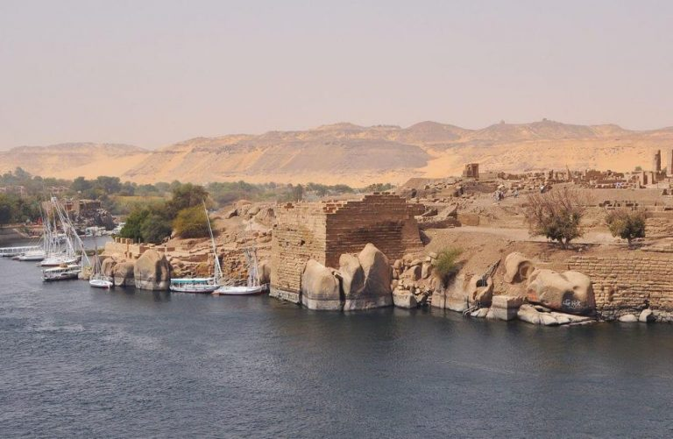
BÀI 7. AI CẬP VÀ LƯỠNG HÀ CỔ ĐẠI
Em có biết
Sông Nin bắt nguồn từ Burundi với độ dài lên đến 6.853 km chạy qua tổng cộng 11 nước. Sông chảy qua lãnh thổ Ai Cập rồi đổ ra biển Địa Trung Hải. Nói cách khác Ai Cập là quốc gia cuối cùng mà sông chảy qua trước khi đổ ra biển. Trước khi phát hiện ra con sông dài nhất thế giới là Amazon, sông Nin được mệnh danh là con sông dài nhất thế giới.
Sông Nin – Chiếc nôi nuôi dưỡng nền văn minh Ai Cập cổ đại
Sông Nile được người Ai Cập mệnh danh là dòng sông của sự sống. Chính nền văn minh Ai Cập là minh chứng hùng hồn nhất cho ý nghĩa cho to lớn của dòng sông này. Nó đã mang nguồn sống đến Ai Cập và bảo vệ mảnh đất này cho đến bây giờ.
Nguồn nước dồi dào Sông Nile đã mang lại sự sống hình thành nên nền văn minh Ai Cập cổ đại – niềm tự hào của toàn nhân loại. Giữa cái khắc nghiệt của thiên nhiên, là gió, là cát, sông Nin xuất hiện và nhanh chóng trở thành một biểu tượng trong những câu chuyện thần thoại của người Ai Cập.

Slide 11
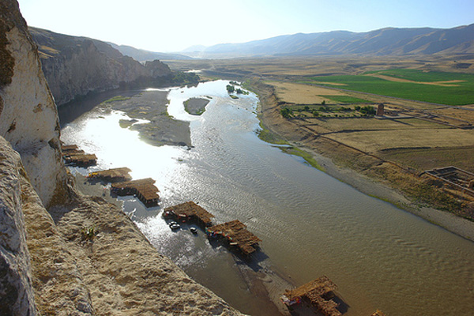
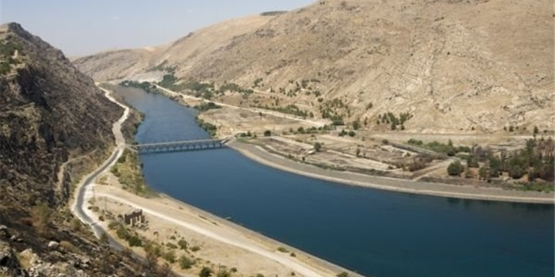
BÀI 7. AI CẬP VÀ LƯỠNG HÀ CỔ ĐẠI
Em có biết
Hình ảnh sông Tigrơ
Hình ảnh sông Ơphơrát
Giống như Sông Nin ở Ai Cập, hai sông Tigrơ và Ơphơrát có vai trò rất quan trọng đối với sự hình thành và phát triển của các quốc gia ở khu vực Lưỡng Hà. Hàng năm, vào mùa xuân, băng tuyết ở vùng núi rừng Ácmêni tan ra, lũ đổ về xuôi, làm mực nước hai con sông ấy dâng cao, gây nên những trận lũ lụt khủng khiếp ở lưu vực Lưỡng Hà. Nước rút đi, còn lại lớp phù sa màu mỡ, dày đặc thích hợp cho việc gieo trồng lúa mạch lúa mì. Tigrơ và Ơphơrát còn tạo ra những con đường thương mại cầu nối giữa vùng Hắc Hải – vịnh Ba Tư và giữa Địa Trung Hải với phương Đông, tạo nên hành lang giao lưu kinh tế, văn hóa giữa các quốc gia Đông – Tây.

Slide 12
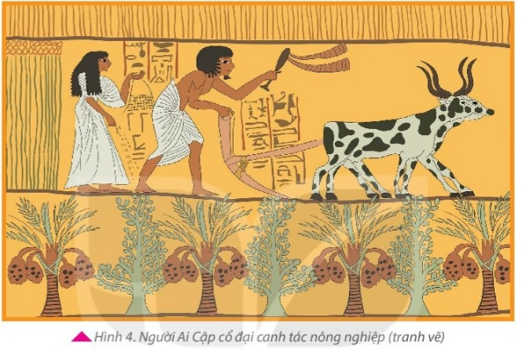
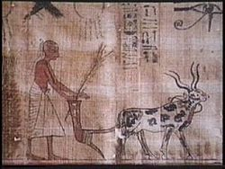
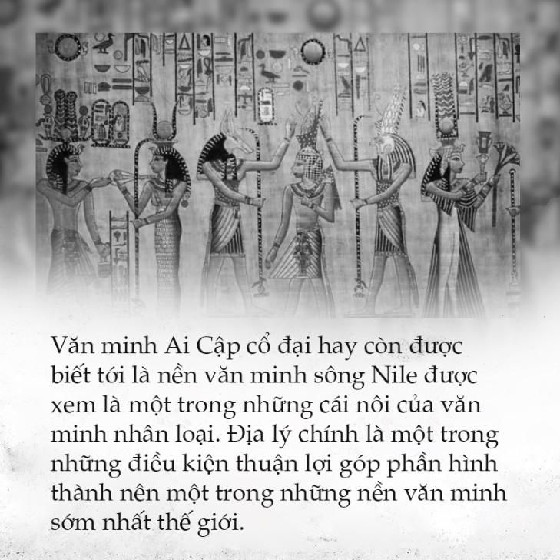
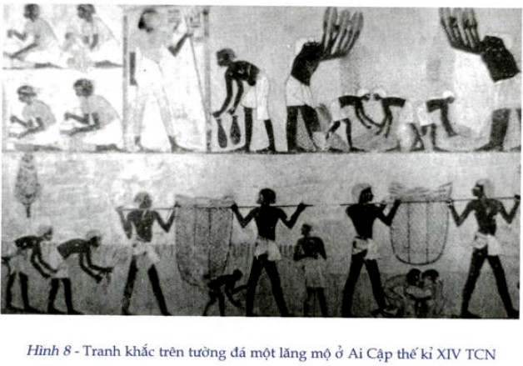
BÀI 7. AI CẬP VÀ LƯỠNG HÀ CỔ ĐẠI
1. Tặng phẩm của những dòng sông
5 phút
? Mô tả các bức tranh và dựa vào thông tin trong Sách giáo khoa, em hãy cho biết em biết được gì về nền nông nghiệp của Ai Cập cổ đại?

Slide 13
BÀI 7. AI CẬP VÀ LƯỠNG HÀ CỔ ĐẠI
Bảng kiểm hoạt động nhóm
1. Tặng phẩm của những dòng sông
STT | Yêu cầu | Xác nhận
 |  | Có/ Không
1 | -Có mô tả được các bức tranh không?
2 | - Biết được quốc gia Lưỡng Hà Ai Cập đã có bước tiến trong phát triển nông nghiệp không?
3 | - Có trình bày được các quốc gia Ai Cập, Lưỡng Hà đã phát triển kinh tế như thế nào không?
4 | -Hoạt động nhóm có sôi nổi không? Các thành viên có tích cực trao đổi thảo luận không?
5 | - Cách trình bày có rõ ràng, mạch lạc và giải thích được chi tiết các vấn đề đặt ra không? Thu hút được người nghe không?
Ai Cập nằm ở vùng Đông Bắc của châu Phi, có dòng sông Nin đã tạo nên nền văn minh ở nơi này.
Lưỡng Hà, nằm ở khu vực Tây Nam Á, là vùng đất nằm giữa hai con sông lớn là Ơ-phơ-rat và Ti-gơ-rơ
- Trên lưu vực các con sông lớn là sông Nin (Ai Cập), sông Ơ-phơ-rát, sông Ti-gơ-rơ khoảng 6000 năm trước người Ai Cập và Lưỡng Hà đã biết làm nông nghiệp. Họ biết sử dụng cày và sức kéo trong nông nghiệp.
- Các dòng sông đã góp phần thúc đẩy thương mại phát triển.
- Nhờ biết khai thác các điều kiện tự nhiên mà người Ai Cập và Lưỡng Hà đã tạo ra nền văn minh của mình

Slide 14
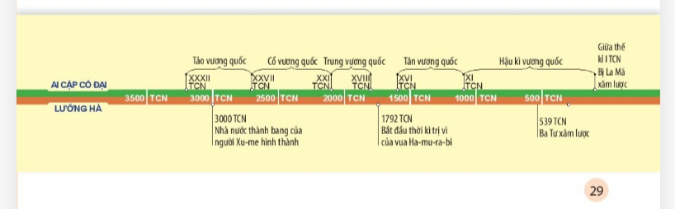
BÀI 7. AI CẬP VÀ LƯỠNG HÀ CỔ ĐẠI
2. Hành trình lập quốc của người Ai Cập và Lưỡng Hà
5 phút
Dựa vào nội dung trong sách giáo khoa và trục thời gian sự kiện sau hãy nêu quá trình thành lập nhà nước của Ai Cập và Lưỡng Hà bằng cách hoàn thành phiếu học tập sau
Quốc gia | Quá trình hình thành các nhà nước
Ai Cập
Lưỡng Hà

Slide 15
BÀI 7. AI CẬP VÀ LƯỠNG HÀ CỔ ĐẠI
2. Hành trình lập quốc của người Ai Cập và Lưỡng Hà
- Nhà nước Ai Cập: Khoảng năm 3200 TCN, ông vua huyền thoại có tên là Mô-nét đã thống nhất các công xã (còn gọi là các nôm) thành Nhà nước Ai Cập.
- Ở Lưỡng Hà, vào khoảng thiên niên kỉ IV TCN, người Xu-me đến định cư và xây dựng các nhà nước thành bang tại vùng hạ lưu hai dòng sông Ơ-phơ-rat và Ti-gơ-rơ.
=> Các quốc gia đều là nhà nước do vua đứng đầu và vua nắm mọi quyền hành, gọi là nhà nước quân chủ chuyên chế.

Slide 16
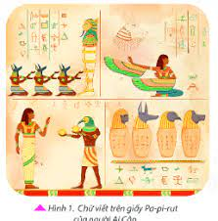
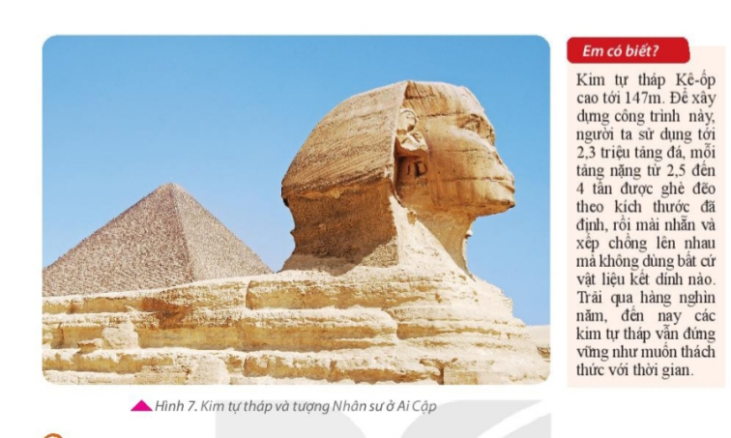
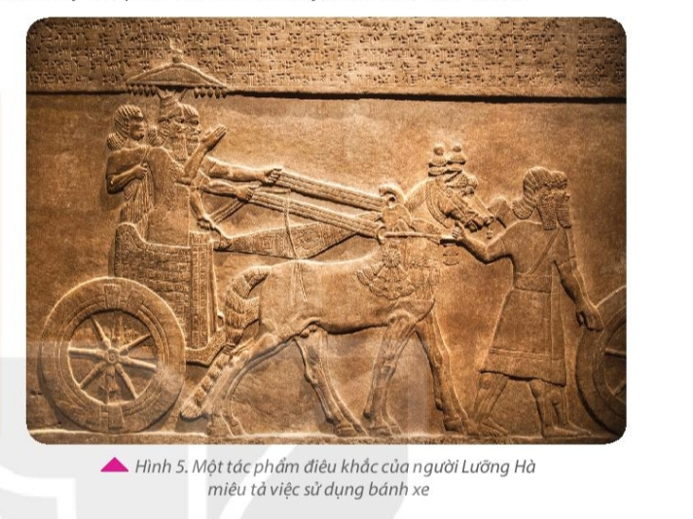
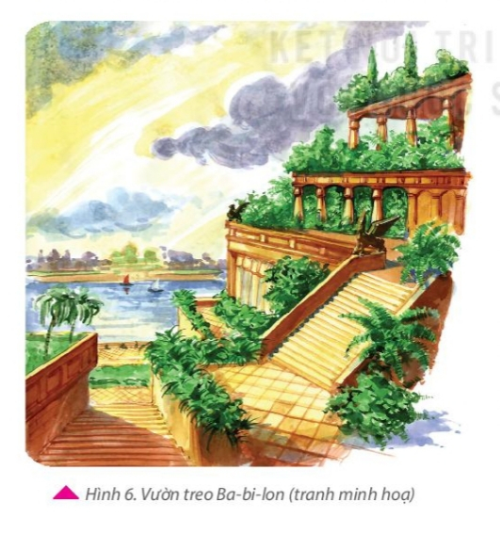
BÀI 7. AI CẬP VÀ LƯỠNG HÀ CỔ ĐẠI
3. Những thành tựu văn hóa chủ yếu
5 phút
Quan sát các bức tranh và cho biết người Lưỡng Hà và Ai Cập đã có những thành tựu gì? Hãy hoàn thiện phiếu học tập sau
Quốc gia | Thành tựu văn hóa
Ai Cập
Lưỡng Hà

Slide 17
BÀI 7. AI CẬP VÀ LƯỠNG HÀ CỔ ĐẠI
3. Những thành tựu văn hóa chủ yếu
Quốc gia | Thành tựu văn hóa
Ai Cập | - Phát minh ra giấy: Người Ai Cập đã dùng thân cây Pa pi-rut để tạo ra giấy. Từ"paper" (giấy viết trong tiếng Anh) có gốc từ "Papyrus". - Về chữ viết: Người Ai Cập dùng hình vẽ thực để biểu đạt ý niệm gọi là chữ tượng hình. - Toán học: Người Ai Cập đã biết làm các phép tính theo hệ đếm thập phân. Phát minh ra lịch: Họ cũng biết làm lịch, một năm có 12 tháng, một tháng có 29 hoặc 30 ngày. Kỹ thuật ướp xác của người Ai Cập cũng còn nhiều điều bí ẩn mà ngày nay các nhà Khoa học đang tìm lời giải đáp. Kiến trúc: Kim tự tháp và tượng Nhân sư là những công trình tiêu biểu

Slide 18
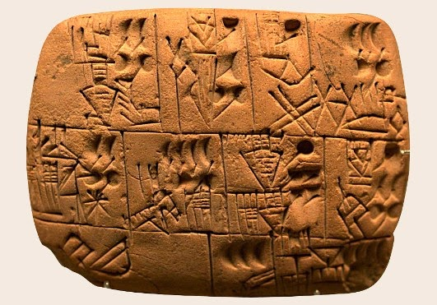
Thang đo
BÀI 7. AI CẬP VÀ LƯỠNG HÀ CỔ ĐẠI
3. Những thành tựu văn hóa chủ yếu
Người Ai Cập và Lưỡng Hà cổ đại có nhiều phát minh quan trọng còn có giá trị đến ngày nay như cách làm thuỷ lợi, phát minh ra cái cày, bánh xe, chữ viết, lịch, cách tính thời gian..
Chữ viết của người Lưỡng Hà cổ đại
Quốc gia | Thành tựu văn hóa
Lưỡng Hà | Chữ viết: Người Lưỡng Hà dùng những vật nhọn có hình tam giác làm "bút" rồi viết lên tấm đất sét ướt tạo thành chữ giống hình cái nêm nên gọi là chữ hình nêm. Đó là loại chữ cổ nhất thế giới; Về Toán học: Người Lưỡng Hà theo hệ đếm 60, từ đó, người Lưỡng Hà phân chia 1 giờ thành 60 phút và 1 phút gồm 60 giây, tính được diện tích các hình; Về Kiến trúc: Vườn treo Ba-bi-lon là kì quan thế giới cổ đại.

Slide 19
BÀI 7. AI CẬP VÀ LƯỠNG HÀ CỔ ĐẠI
3. Những thành tựu văn hóa chủ yếu
Biểu hiện | Đánh giá (thang điểm 10) | Điểm chấm
- Nêu được đầy đủ những thành tựu văn hóa nổi bật của Ai Cập như phần đánh giá kết quả | 3 điểm
- Nêu được những thành tựu văn hóa nổi bật của Lưỡng Hà như phần đánh giá kết quả | 3 điểm
- Thảo luận nhóm sôi nổi, các thành viên tích cực tham gia | 2 điểm
- Cách trình bày kết quả rõ ràng và thuyết phục | 2 điểm
Tổng

Slide 20

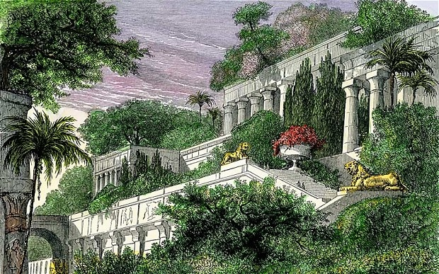
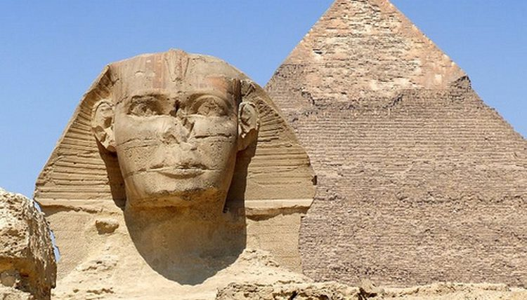
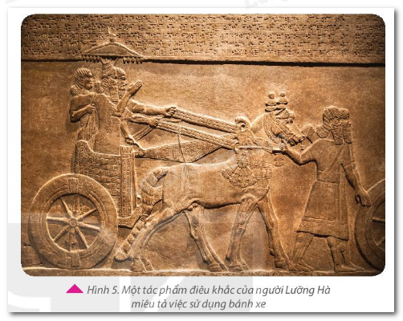
BÀI 7. AI CẬP VÀ LƯỠNG HÀ CỔ ĐẠI
LUYỆN TẬP
Vườn treo Babilon – Lưỡng Hà
Tượng nhân sư và Kim tự tháp Ai Cập

Slide 21
BÀI 7. AI CẬP VÀ LƯỠNG HÀ CỔ ĐẠI
Vườn treo Babylon (cũng được gọi là Vườn treo Semiramis) và những bức tường của Babylon (Iraq hiện nay) từng được coi là một trong Bảy kỳ quan của thế giới. Chúng được cho là do vua Nebuchadnezzar II xây dựng nên từ khoảng năm 600 TCN. Vườn treo Babylon dựng ngay cạnh cung điện nhà vua, bên bờ sông Ơphơrat (Euphrate) thuộc lưu vực Lưỡng Hà, cách thành Batđa (Baghdad), Irăc 50 km về phía nam.
-Vườn được xây trên một quả đồi nhỏ, có dạng vuông gồm bốn tầng, tầng nọ cách tầng kia 25 m, mỗi tầng là một vườn nối nhau bằng những cầu thang khá rộng. Tầng dưới cùng có diện tích là 60.516 m2, nằm trên một hệ thống cột gồm 625 cái. Hệ thống cột này càng lên cao càng thu hẹp dần, số lượng cột ít đi, đến tầng 2 có 441 cột, tầng 3 có 289 cột, tầng trên cùng có 169 cột, kích thước cũng nhỏ dần. Diện tích tầng trên cùng chỉ còn bằng nửa tầng dưới cùng. Toàn bộ vườn treo giống như một chiếc tháp giật cấp rất phổ biến ở lưu vực Lưỡng Hà. Nền của tầng làm bằng đá tảng, mỗi viên dài 5 m, rộng 1,2 m, được phủ nhựa, sau đó lát gạch và cuối cùng phủ một lớp chì, trên đổ một lớp đất màu mỡ. Mỗi tầng được xây theo kiểu vòm cong. Vườn có đủ hoa thơm, cỏ lạ, các loại cây quý hiếm được đưa về từ những vùng mà nhà vua đến xâm lược.

Slide 22

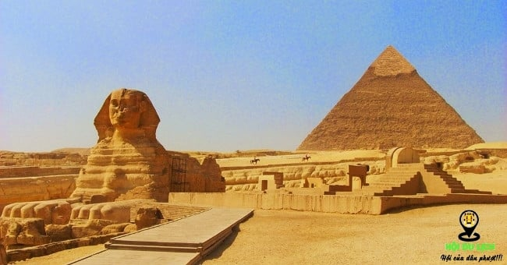
BÀI 7. AI CẬP VÀ LƯỠNG HÀ CỔ ĐẠI
LUYỆN TẬP
Quần thể kim tự tháp Giza ở cao nguyên Giza là nơi chứa hàng ngàn công trình khảo cổ học hiếm có của loài người. Nơi đó có ba kim tự tháp vĩ đại là Khafre, Menkaure và Đại kim tự tháp Giza (hay kim tự tháp Khufu). Không những thế, Đại Nhân Sư (đôi khi gọi là Nhân Sư) - bức tượng nguyên khối lớn nhất và lâu đời nhất thế giới - cũng nằm ở đây.
Dài 73 mét và rộng 66 mét, bức tượng được người Ai Cập cổ tạo nên từ một khối đá vôi nguyên khối, không lắp ghép.

Slide 23
BÀI 7. AI CẬP VÀ LƯỠNG HÀ CỔ ĐẠI
LUYỆN TẬP
Bánh xe là một trong những phát minh tối quan trọng của loài người, giúp cải thiện vượt bậc sản xuất, giao thông cũng như nhiều mặt khác của đời sống con người. Bánh xe ra đời khi nào? Cho đến nay, đó vẫn còn là một câu hỏi lớn đối với các nhà sử học. Các nhà khảo cổ tìm thấy chiếc bánh xe cổ xưa nhất tại khu vực Lưỡng Hà có niên đại khoảng 3.500 trước Công nguyên. Trên các bức vẽ cổ của người Sume có khắc họa một loại xe chở hàng có gắn bánh tròn bằng gỗ cưa từ thân cây.

Slide 24

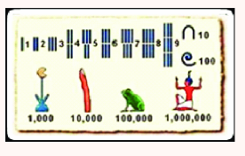
BÀI 7. AI CẬP VÀ LƯỠNG HÀ CỔ ĐẠI
VẬN DỤNG
Thảo luận cặp đôi:
- Em hãy nêu một số vật dụng hay lĩnh vực mà ngày nay chúng ta đang thừa hưởng từ các phát minh của người Ai Cập và Luỡng Hà cổ đại.
- Dựa vào bảng chữ số của nguời Ai Cập dưới đây em hãy làm phép tính: 124 + 321 = ? và 1565 - 1243 = ? Theo cách viết của người Ai Cập cổ đại.

Slide 25
BÀI 7. AI CẬP VÀ LƯỠNG HÀ CỔ ĐẠI
VẬN DỤNG
Thảo luận cặp đôi:
- Em hãy nêu một số vật dụng hay lĩnh vực mà ngày nay chúng ta đang thừa hưởng từ các phát minh của người Ai Cập và Luỡng Hà cổ đại.
Người Ai Cập và Lưỡng Hà cổ đại có nhiều phát minh quan trọng còn có giá trị đến ngày nay như: cách làm thuỷ lợi, phát minh ra cái cày, bánh xe, chữ viết, lịch, cách tính thời gian..

Slide 26


BÀI 7. AI CẬP VÀ LƯỠNG HÀ CỔ ĐẠI
VẬN DỤNG
- Thực hiện phép tính: 124 + 321
- Thực hiện phép tính: 1565 – 1243
=> Cách tính toán của người Ai Cập cổ đại

Slide 27



Hoạt động ở nhà
BÀI 6. SỰ CHUYỂN BIẾN VÀ PHÂN HÓA CỦA XÃ HỘI NGUYÊN THỦY
Đọc trước bài mới
Đọc trước bài 7. Tìm hiểu các điều kiện tự nhiên, chế độ xã hội và thành tựu của Ấn Độ
Tìm tòi quanh em
Tìm tư liệu ở trên Internet để lý giải tại sao Ai Cập và Lưỡng Hà lại coi như tặng phẩm của dòng sông
Em hãy ôn bài bài
Ôn tập bài 7: tìm hiểu về các dòng sông lớn ở Ai Cập và Lưỡng Hà; những tranh ảnh về thành tựu tiêu biểu của 2 quốc gia cổ này

Slide 28
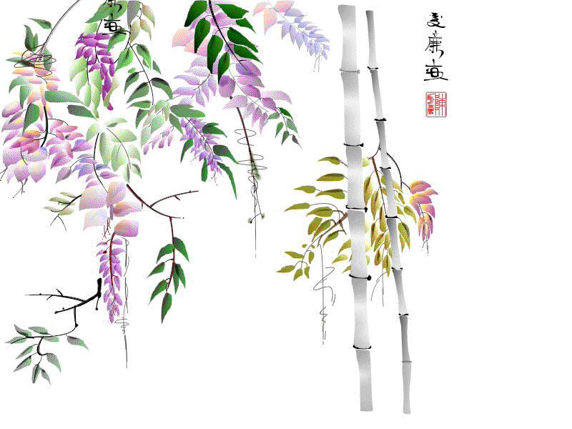
Bài học đến đây là kết thúc.
Chúc các em học tốt !

Slide 29


